Slide 1
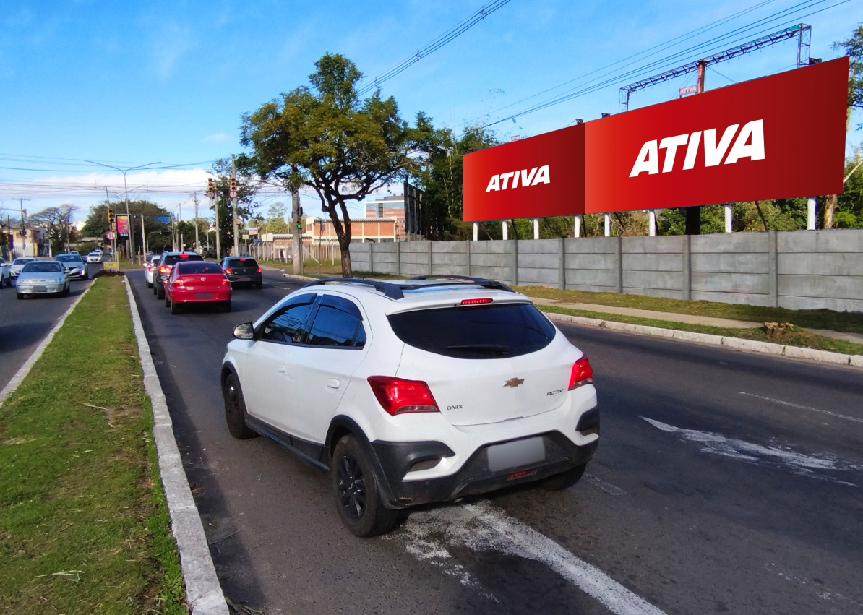
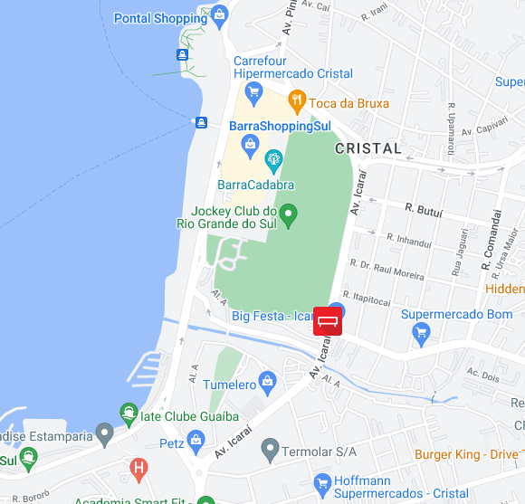
OUTDOOR
Porto Alegre/RS
Av. Icaraí
Esq. Rua Campos Velho
Face: Av. Icaraí
Bairro: Cristal
Formato: 9,00 x 3,00
REFERÊNCIAS
Shoppings Pontal e Barra Shopping Sul
Hipermercado BIG
Rota para Orla do Guaíba
Lojas Tumelero e Petz
Colégio Leonardo Da Vinci
POTENCIAL DE IMPACTOS MENSAIS: 439.980*
*EPTC/2023
Código do ponto
017991 | 017992

